Slide 1

Chapter 10. 파일 입출력
01. 파일 입출력

Slide 2

학습 목표
01.
파일 입출력
파일 입출력을 사용하는 이유
파일 열기모드
파일 쓰기, 추가하기 ,읽기
pickle 모듈
with 구문

Slide 3

파일 입출력을 사용하는 이유
01.
파일 입출력
input()
print()

Slide 4
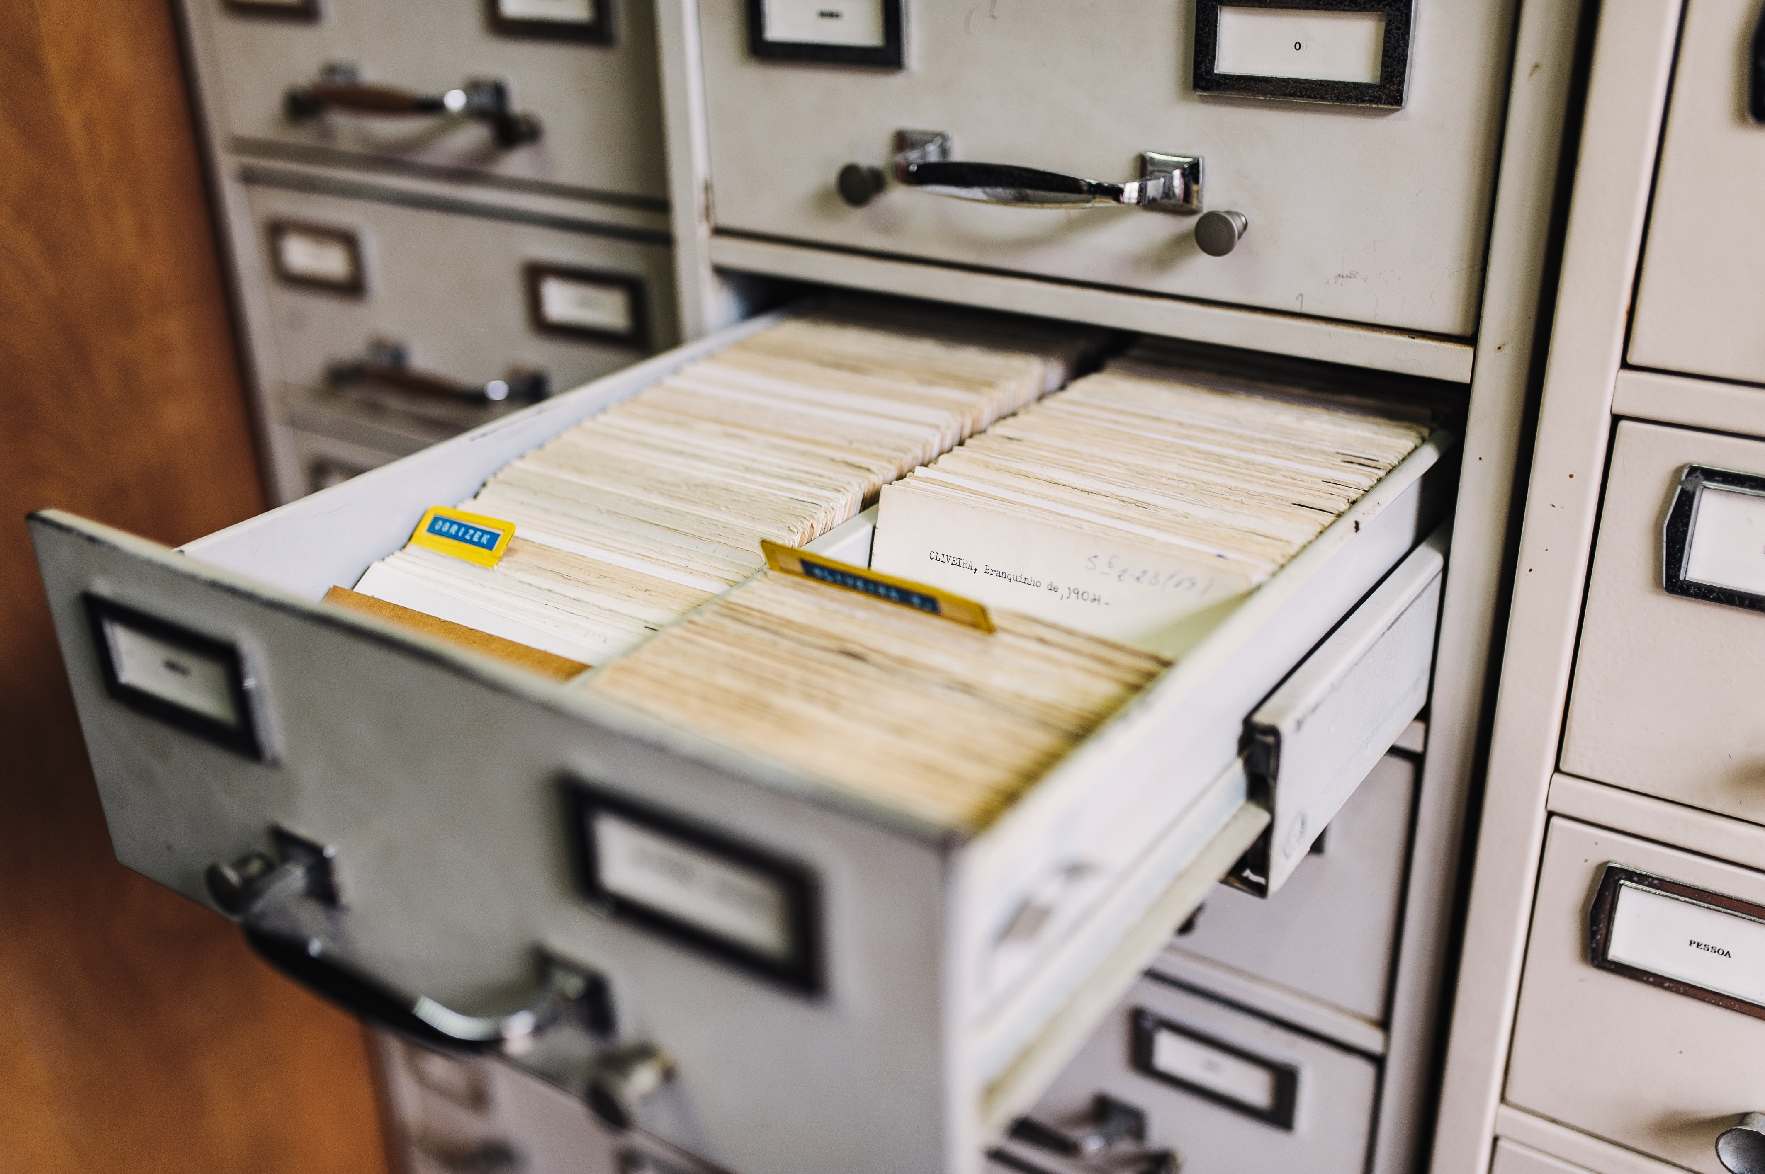
파일 입출력을 사용하는 이유
01.
파일 입출력

Slide 5
파일 입출력을 사용하는 이유
01.
파일 입출력
파일로부터 데이터를 읽어와서 프로그램에 사용하기 위해
프로그램에서 만든 데이터를 파일형태로 저장하기 위해

Slide 6
파일 열기 모드
01.
파일 입출력
w : 쓰기 모드(write)
a : 추가 모드(append)
r : 읽기 모드(read)
파일 열기
파일 작업
파일 닫기

Slide 7
파일 쓰기
01.
파일 입출력
파일객체 = open("파일이름", "파일모드")
파일객체.write(데이터)
파일객체.close()
파일 열기
파일 작업
file = open("data.txt", "w")
file.write("1. 스타트코딩과 함께 파이썬 공부")
file.close()
파일 닫기

Slide 8
파일 추가
01.
파일 입출력
파일객체 = open("파일이름", "파일모드")
파일객체.write(데이터)
파일객체.close()
file = open("data.txt", "a")
file.write("2. 비전공자도 정말 쉽게 배울 수 있습니다.")
file.close()

Slide 9
파일 읽기
01.
파일 입출력
파일객체 = open("파일이름", "파일모드")
변수 = 파일객체.read()
파일객체.close()
file = open("data.txt", "r")
data = file.read()
file.close()

Slide 10
pickle 모듈
01.
파일 입출력
파일에 파이썬 객체 저장하기
import pickle
data ={
"목표1" : "매일 팔굽혀 펴기 100회",
"목표2" : "매일 코딩 공부 1시간"
}
file = open("data.pickle", "wb")
pickle.dump(data, file)
file.close()

Slide 11
pickle 모듈
01.
파일 입출력
파일로부터 파이썬 객체 읽기
import pickle
file = open("data.pickle", "rb")
data = pickle.load(file)
print(data)
file.close()

Slide 12
with 구문
01.
파일 입출력
with 구문 사용 X
file = open("data.txt", "r")
data = file.read()
file.close()
with 구문 사용 O
with open("data.txt", "r") as file:
data = file.read()

Slide 13
실습
01.
파일 입출력

